Slide 1
Начало Великой Отечественной войны

Slide 2
Причины Великой Отечественной войны
Цели Германии. План «Барбаросса»
Основные периоды Великой Отечественной войны
Сопротивление врагу. Основные события на фронтах в 1941г

Slide 3
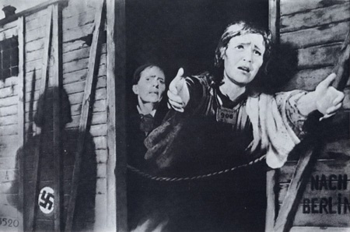
Цели фашисткой Германии в войне против СССР
План «ОСТ»
Уничтожение Советского государства.
Превращение территории СССР в сырьевой придаток Германии.
Уничтожить- 5-6 млн евреев и 30 млн русских.
За 40 лет уничтожить до 140 млн человек
Плакат «Воин Красной Армии, спаси нас от фашистского рабства!»
Корецкий В.Б.
Значительная часть населения Западной Украины, Белоруссии, Латвии, Литвы, Эстонии
должна быть выселена в Сибирь, остальные онемечены

Slide 4
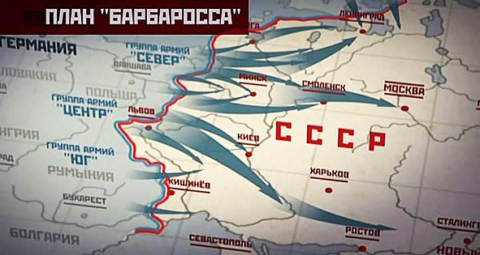
«План Барбаросса» - план нападения Германии на СССР и одноименная военная операция

Slide 5
Планы Германии | Планы СССР
Концепция «молниеносной войны»- блицкриг Провести быстрый разгром СССР : к осени 1941г выйти на линию Архангельск- Волга- Астрахань | Концепция ведения войны малой кровью на чужой территории: Измотать противника в приграничных сражениях Перейти в контрнаступление Разгромить врага на его территории
В Войне против СССР участвовали на стороне Германии войска Италии, Финляндии, Венгрии, Румынии, Словакии, Хорватии-
Выделили 5 млн человек,
4,4 тыс. танков, более
4,3 тыс. самолетов,
246 кораблей

Slide 6
В Российской истерической литературе принято делить Великую Отечественную Войну на три периода:
Второй- коренной перлом , 19 ноября 1942- декабрь 1943г
Центральные события: Битва за Сталинград ( с 25 августа 1942г.-2 февраля 1943г)
Начало коренного перелома в войне
Курская битва – июль- август 1943г
Битва за Днепр и освобождение Киева 6 ноября 1943г. Завершение коренного перелома
I период – начальный,
с 22 июня 1941г по 18 ноября 1942г
Центральное событие:
Битва за Москву 30 сентября – 5-6 декабря 1941г
Сорван план молниеносной войны
Третий – завершающий, победный 1944- 9 мая 1945г.
Центральные события: Ликвидация блокады Ленинграда 14-27 января 1944г
Полное освобождение советской территории январь- сентябрь 1944г
Берлинская операция 16 апреля- 8мая 1945г . Подписан акт о безоговорочной капитуляции Германии
8 мая 1945г. Освобождена Прага 9 мая 1945г- День Победы советского народа над фашисткой Германией.

Slide 7
Причины неудач Красной Армии в начальный период войны
Крупные просчеты Сталина и его окружения в оценке военной обстановки в строках вероятного начала войны
Переоценка значения советско- германского договора о ненападении
Демонтаж старых и отсутствие новых укреплений на границе
Не завершено перевооружение Красной Армии
Военная доктрина, предусматривавшая военные действия только на чужой территории
Репрессии в Красной Армии накануне войны среди командного состава( дефицит командного состава, 35 тыс. репрессировано, 73% командиров прошли только курсы младших лейтенантов)
Превосходство по численности и маневренности германских войск. На армию Германии работала промышленность 14 стран Европы

Slide 8
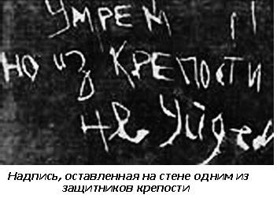
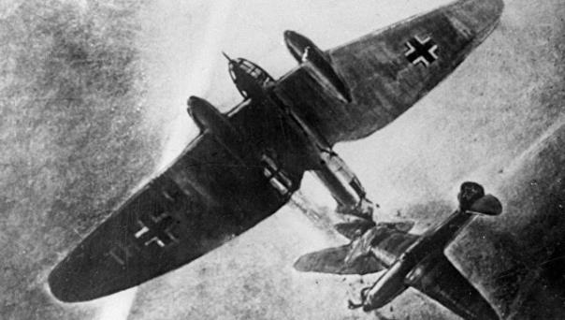
Боевые действия 22 июня -10 июля 1941г
отступление Красной Армии
Пограничные сражения
Оборона Брестской крепости под командованием майора Гаврилова и гарнизонного комиссара Фомина
( оборона в течение месяца)
В первый день войны тараны совершили около 20 военных летчиков
Воздушный таран. Реконструкция

Slide 9
К середине июля немцы овладели всей Прибалтикой, Белоруссией, Правобережной Украиной- враг продвинулся на 300-600 км
Захвачена территория на которой производилось 2/3 промышленной и сельскохозяйственной продукции
Были уничтожены войска первого эшелона Красной армии
( 100 дивизий)
Уничтожены и захвачены
20 тыс. орудий
3,5 тыс. самолетов
6 тыс. танков
Немецкое наступление было остановлено только в районе Смоленска
Потери противника:
100 тыс. человек
40% танков
1 тыс. самолетов

Slide 10
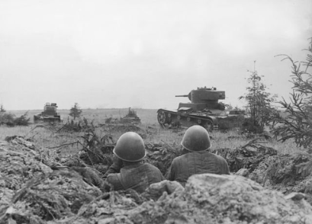
Боевые действия -10 июля 1941г-
10 сентября
Лето 1941г Смоленское сражение( длилось более 2-х месяцев)
В ходе него был нанесен первый крупный контрудар под Ельней,
Впервые вермахт временно перешел к обороне.
За героизм 4 стрелковые дивизии были переименованы ы 1-ю, 2-ю, 3-ю, 4-ю гвардейские
Приказ №270 о запрете сдаваться в плен
Ценой больших жертв советские части остановили продвижение армий « Центр» на Московском направлении
Командование Красной армии сумело выиграть время для формирование новых воинских соединений и восстановление фронта

Slide 11
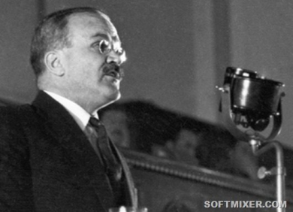
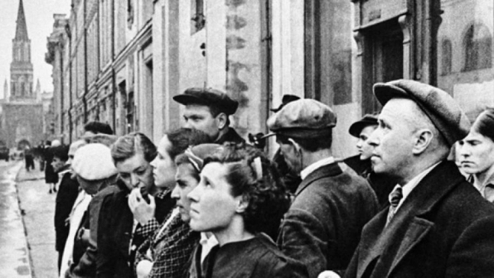
22 июня 1941г В. М. Молотов выступил с речью по радио (народный комиссар) иностранных дел СССР:
сообщил советскому народу о нападении нацистской Германии на Советский Союз
объявил о начале Отечественной войны против агрессора
Закончил выступление словами, ставшими главным лозунгом войны: « Наше дело правое. Враг будет разбит. Победа будет за нами».

Slide 12
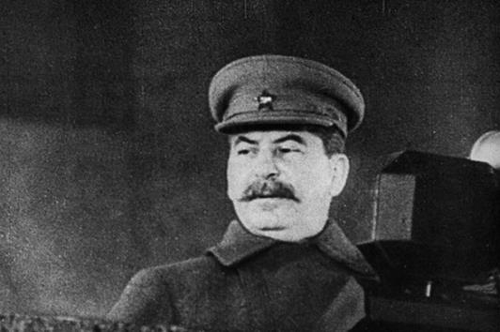
Выступление по радио Председателя ГКО И. В. Сталина
3 июля 1941 года
«Когда началась Великая Отечественная война… Сталин, <…>он обратился совсем по-другому – «братья и сёстры».
И в этом был огромный смысл, потому что такое обращение не просто слова. Это было обращение к сердцу, к душе, к истории, к нашим корням, для того чтобы обрисовать, во-первых, трагизм происходящих событий, а во-вторых, побудить людей, мобилизовать их на защиту своей Родины»
Почему современники войны помнят это выступление И. Сталина?
Как
Воспринимали советские люди руководителей страны в эти дни?
В.В. Путин

Slide 13
Руководящие органы государства в годы Великой Отечественной войны
СТАЛИН И.В.
Верховный Главнокомандующий ,Председатель ГКО
ФРОНТ
ТЫЛ
Ставка Верховного
Главнокомандующего
Государственный комитет обороны(ГКО)
Образована 23 августа 1941
Осуществление власти во время войны
Стратегическое планирование военных операций
Перестройка экономики на военный лад
Организация партизанского движения

Slide 14
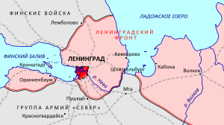
Оборонительные сражения летом-осенью 1941г
Оборона Ленинграда- героическими защитниками города были созданы лужский рубеж обороны, рубеж Петергоф-Колпино.
8 сентября группа армий «Север» установила блокаду Ленинграда, но захватить город не могла.
13 сентября Г.К. Жуков приступил к командованию Ленинградским фронтом
Оборонительное сражение за Киев 19-20 сентября 1941г . Значительная часть Юго- западного фронта попала в окружение. Одесса оборонялась 73 дня ( до 16 октября)

Slide 15
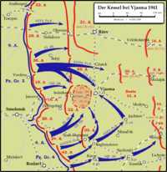
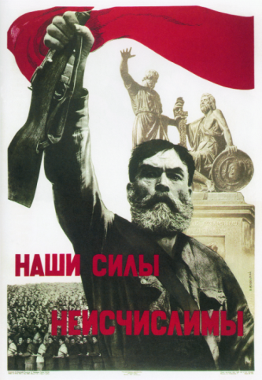
Битва под Москвой продолжалась около 7 месяцев –
с 30 сентября 1941 года по 20 апреля 1942 года
Оборонительный этап:
1. 30 сентября- октябрь 1941 г.
2. 15 ноября- декабрь 1941 г.
Наступление Красной Армии:
3. 5 декабря 1941- апрель- март 1942 г.
Было две попытки захвата столицы немецкими армиями
Вяземский «котёл» в октябре
1941 года.
"Наши силы неисчислимы
(В. Б. Корецкий)

Slide 16
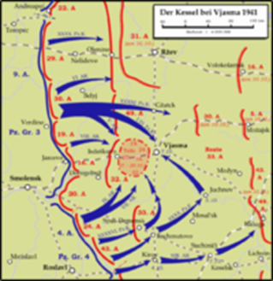
«Тайфун»- план Германии по захвату Москвы.
30 сентября 1941г. – 14 ноября 1941г) – 1-е наступление немецких войск на Москву.
Подготовка Германии: Численное превосходство в живой силе в 3-4 раза, в танках от 2-8 раз, артиллерии от 4-7 раз
Танковая армия Гудериана сосредоточила удар по линии Орел- Тула- Москва
4 армии оказалась в окружение под Вязьмой и Брянском
Образовался 500 км разрыв фронта- был открыт путь на Москву
Вяземский «котёл»
Командующие фронтами И. С. Конев, С. М. Будённый действовали не удачно. Резервов в руках командования
не осталось
Командующим Западным фронтом назначается
Георгий Константинович Жуков

Slide 17
Срочно создавалась Можайская линия обороны. Окруженные войска под Вязьмой войска сковывали 20 немецких дивизий
500 км брешь в обороне закрыть было не чем.
Из Москвы в Куйбышев началась эвакуация правительственных учреждений и всего дипломатического корпуса
20 октября в Москве введено осадное положение.
В Москве были созданы 16 дивизий народного Ополчения ( 50 тыс.)
К концу октября под Наро-Фоминском группа армий «Центр» была остановлена
( бои продолжались 66 дней)

Slide 18
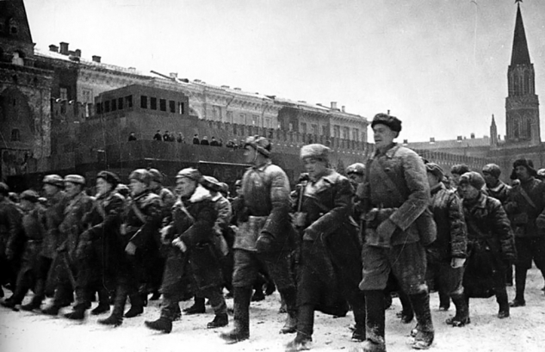
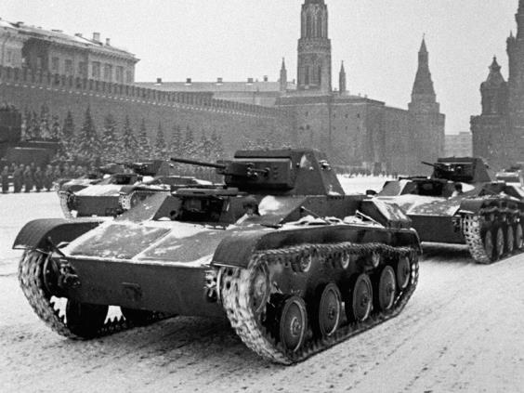
В начале ноября 1941 г. в боевых действиях наступила пауза.
7 ноября Сталин решил провести парад на Красной площади, чтобы поднять дух армии и народа.
Прямо с парада войска двинулись на фронт.
Участие Сталина в Торжествах в Москве опровергло распространившиеся слухи о том, что вскоре она будет сдана немцам.

Slide 19
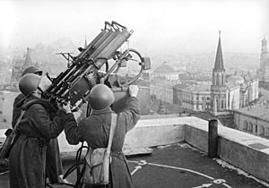
15-16 ноября 1941 г. Началось 2-е генеральное наступление германских войск на Москву.
Главный удар в районе Волоколамска ( 16-я армия К.К Рокоссовского)
К 23 ноября гитлеровцы подошли к столице на расстояние 25-30 км.
Конец ноября – поражение немцев под Тулой
5 декабря попытка немецкого наступления под деревней Крюково
Наступление вермахта было остановлено
Потери советских войск: 1 млн 800 тыс. человек
Вермахт- 615 человек

Slide 20
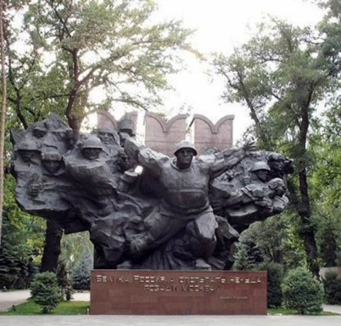
( 16 ноября) особо отличилась 316-я стрелковая дивизия под командованием генерала И.В. Панфилова, отразившая несколько танковых атак противника и остановившая продвижение танков к Москве
В бою под деревней Дубосеково
( под Волоколамском) группа бойцов ( во главе с политруком Василием Клочковым),
в течение четырех часов под шквальным огнем артиллерии и бомбежками с воздуха сдерживали танки и пехоту врага.
Они отразили несколько атак противника и уничтожили
18 танков из 50
Памятник двадцати восьми панфиловцам в Алмат-Аты
5-6 декабря 1941- 20 апреля 1942г началось контрнаступление советских войск

Slide 21
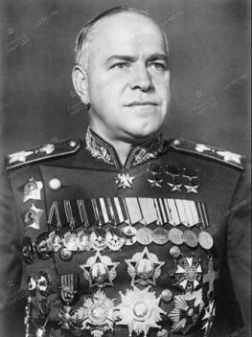
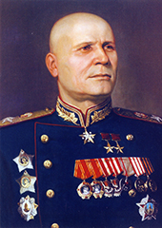
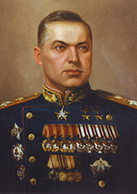
В битве за Москву провялили полководческие таланты:
Г.К Жуков ( Командующим Западным фронтом с октября 1941)
И.С. Конев ( Командующий Калининским фронтом)
К.К. Рокоссовский ( командующий 16- дивизией)
Г.К Жуков
Конев И.С.
К.К. Рокоссовский

Slide 22
Источники:
http://antiquehistory.ru/attachments/Image/48479435391816_19113.jpg?template=generic План «Барбаросса»
http://www.plakaty.ru/upload/iblock/54c/54c92cd7600ffd973c27129a53e12888.jpg?timestamp=1526079990026 План «ОСТ»
https://topwar.ru/4433-o-podvige-zaschitnikov-brestskoy-kreposti.htmlНадпись на стене Брестской крепости
https://cdn2.img.ria.ru/images/147372/25/1473722541.jpg Воздушный таран
http://army-news.ru/images_stati/smolenskoe_srazhenie_1.jpg Смоленское сражение
https://iz.ru/news/618988 выступление В.М,Молотова
https://ruspekh.ru/images/articles/18469/2015_03_09-10-04_001.jpg- В. М.Молотов
https://img.pravda.ru/image/article/4/1/5/365415.jpeg И.В. Сталин
https://upload.wikimedia.org/wikipedia/commons/thumb/1/10/Siege_of_Leningrad%2C_1941-09-21.svg/300px-Siege_of_Leningrad%2C_1941-09-21.svg.png карта https://upload.wikimedia.org/wikipedia/commons/thumb/4/44/Karte_-_Kesselschlacht_bei_Vjasma_1941.png/ Вяземский котел»
http://www.armpress.info/plakaty-voiny-pobedy.html - «Наши силы неисчислимы» Плакат
http://encyclopedia.mil.ru/files/morf/zhukov_SAV_4016_390.jpg Потрет Г.К. Жукова

Slide 23
Источники:
https://function.mil.ru/files/morf/det-nara526s.jpg Бои под Наро-Фоминском
http://cdn.tvc.ru/pictures/o/134/872.jpg парад на Красной площади 1941
https://upload.wikimedia.org/wikipedia/commons/thumb/a/ad/RIAN_archive_887721_Defense_of_Moscow.jpg/300pxRIAN_archive_887721_Defense_of_Moscow.jpg Оборона Москвы. Советские зенитчики
http://www.comgun.ru/uploads/posts/2010-05/thumbs/1273172317_boevye-sobaki.jpg- советские боевые собаки
http://pravda-team.ru/pravda/image/article/8/7/8/350878.jpegп
Памятник панфиловцам
http://encyclopedia.mil.ru/files/morf/rokossovskiy-1-170.jpg
пореты Г.К Жукова, Конева И.С. Рокоссовского К.К.

